Slide 1
Cours DevOps
EMISA Dev Web – Octobre 2024

Slide 2
Plan du cours
Introduction au DevOps
Automatisation : Bash
Versionning : Git
Conteneurisation : Docker
CI/CD : Jenkins
Testing : PyTest ??
Monitoring : Grafana et Prometheus ??

Slide 3
1. Introduction au DevOps
De quoi parle-t-on ?
Origines
Intérêts
Un exemple
CALMS
DevOps en entreprise
Les outils

Slide 4
1. Introduction au DevOps
De quoi parle-t-on ?
Le DevOps est une démarche à laquelle sont associés plusieurs outils.
Les principaux avantages sont :
L’accélération des déploiements
La réduction du Time-to-market (= temps d'arrivée d'une fonctionnalité sur le marché, c'est-à-dire le temps entre le moment de décision de la création de cette fonctionnalité, et son arrivée sur le produit final en production)

Slide 5
1. Introduction au DevOps
Origines
Terme apparu pour la première fois en 2008
Problématique du Mur de la confusion : séparation des aspects dev (pour développeurs) et ops (pour opérations) d’une application entre différentes équipes qui ont des objectifs non concordants :
  Les dev doivent modifier et améliorer l’application
  Les ops doivent maintenir une application stable, opérationnelle et de qualité
Le DevOps est un ensemble de pratiques qui se concentre sur l'automatisation des processus entre les équipes de développement, et les équipes de production et de maintien de l'application développée

Slide 6
1. Introduction au DevOps
Intérêts
Permet de développer, tester et livrer des applications plus rapidement et avec plus de fiabilité
Avantages du DevOps :
confiance des équipes entre elles
accélération des livraisons et des déploiements
résolution des tickets plus rapide
gestion plus efficace des tâches non planifiées…

Slide 7
1. Introduction au DevOps
Un exemple
Etsy = entreprise de vente en ligne créée en 2005
Entreprise traditionnelle avec séparation des devs et des ops. Quelques chiffres : les déploiements prenaient généralement 4h et se faisaient 2 fois par semaine
En 2008/2009, remise en question et passage au DevOps : collaboration efficace, implémentation de pipelines d'intégration continue et automatisation
Conséquences :
  Etsy déploie maintenant plus de 50 fois par jour, et de manière plus sûre, chaque développement étant testé avant d'être déployé en production.
  Amélioration du mean time to recovery (MTTR = capacité à rendre à nouveau opérationnel un système). maximum 4min vs plusieurs heures avant

Slide 8
1. Introduction au DevOps
CALMS
Culture : culture d'entreprise entre les dev et les ops qui doivent travailler ensemble avec une vision et des objectifs communs
Automatisation : tout ce qui peut être automatisé doit l'être => déploiements programmés et fréquents, environnements créés à la demande et tests automatisés.
Lean : gestion des ressources sans gaspillage par exemple en identifiant quels processus prennent le plus de temps sans pour autant améliorer le produit final
Mesure : pour tout automatiser et tout optimiser, nécessité de tout mesurer
Sharing : dev et ops doivent partager des moments et les responsabilités

Slide 9
1. Introduction au DevOps
DevOps en entreprise
Plusieurs approches possibles d’implémentation d’une approche DevOps en entreprise.
Le site https://web.devopstopologies.com/ répertorie divers patterns et anti-patterns de mise en place possible (ce qu’il faut et ne faut pas faire)

Slide 10
1. Introduction au DevOps
Les outils
Pour mettre en œuvres les pratiques DevOps, de nombreux outils existent. En voici quelques-uns :
Jenkins : serveur d'intégration continue (CI) et de livraison continue (CD) open-source pour automatiser le processus de build, test et déploiement
Docker : plateforme de conteneurisation pour créer, déployer et exécuter des applications dans des conteneurs légers et portables
Kubernetes : système d'orchestration de conteneurs pour gérer et de déployer à grande échelle des applications conteneurisées (souvent avec Docker)
Git : système de contrôle de version distribué qui permet aux équipes de collaborer sur le code source
Ansible : outil d'automatisation et de gestion de configuration open-sourcepour déployer des configurations sur plusieurs serveurs de manière automatisée
Terraform : outil d'infrastructure as code (IaC) qui permet de définir et de provisionner des infrastructures dans le cloud à l'aide de fichiers de configuration
Prometheus : système de surveillance open-source conçu pour collecter et analyser des métriques système et des données en temps réel (souvent utilisé avec des dashboard Grafana)
Grafana : outil de visualisation de données et de monitoring qui permet de créer des tableaux de bord interactifs à partir de données issues de différentes sources (Prometheus, Elasticsearch, InfluxDB...)
ELK Stack (Elasticsearch, Logstash, Kibana) : ensemble d'outils pour la gestion et l'analyse des logs. Elasticsearch est utilisé pour la recherche, Logstash pour la collecte et le traitement des logs, et Kibana pour la visualisation
Vault (HashiCorp) : Un outil de gestion de secrets qui permet de stocker et de gérer en toute sécurité des informations sensibles, comme des clés API, des mots de passe, et des certificats.

Slide 11
2. Automatisation : Bash
Le shell Bash
Intérêts en DevOps et admin sys
Commandes de base
Manipulation de textes
Scripts Bash
Exercices pratiques

Slide 12
2. Automatisation : Bash
Le shell Bash
Shell : interface système d’exploitation
Définition : Bash (Bourne Again SHell) est un interpréteur de commandes Unix utilisé dans les systèmes Linux et macOS pour interagir avec le système d'exploitation via une interface en ligne de commande
Historique : Bash est une amélioration du shell original Bourne (sh), incorporant des fonctionnalités de shells comme csh et ksh
Rôle en DevOps : Bash est essentiel pour interagir avec le système et donc pour l'automatisation des tâches, la gestion des configurations et le déploiement de logiciels ou d’applications sur des serveurs

Slide 13
2. Automatisation : Bash
Intérêts en DevOps et admin sys
Automatisation : écriture de scripts pour automatiser des tâches répétitives
Portabilité : scripts Bash exécutables sur la plupart des systèmes Unix/Linux
Puissance : large gamme de commandes et d'utilitaires pour manipuler les fichiers, les processus et les réseaux
Intégration : bonne intégration avec d'autres outils DevOps comme Git, Docker, Jenkins, etc...

Slide 14
2. Automatisation : Bash
Commandes de base
Navigation dans le système de fichiers
ls : liste les fichiers et dossiers du répertoire courant. Options -l et -a
cd : change le répertoire courant
pwd : affiche le répertoire courant
Gestion des fichiers et dossiers
cp : copie des fichiers ou dossiers
mv : déplace ou renomme des fichiers ou dossiers
rm : supprime des fichiers
mkdir : crée un nouveau dossier
touch : crée un fichier vide ou met à jour la date de modification

Slide 15
2. Automatisation : Bash
Manipulation de texte
Affichage du contenu
cat file : affiche le contenu d'un fichier
less et more : affiche le contenu page par page pour des fichiers longs
Recherches
grep : recherche une chaîne de caractères dans un fichier
Flux et redirections
> : redirige la sortie standard vers un fichier en écrasant le contenu
>> : redirige la sortie standard vers un fichier en ajoutant à la fin
| : redirige la sortie standard d'une commande vers l'entrée standard d'une autre

Slide 16
2. Automatisation : Bash
Scripts Bash
Création et exécution de scripts
script Bash = fichier texte contenant une série de commandes commençant généralement par #!/bin/bash pour indiquer l'interpréteur
Pour donner les permissions d'exécution : chmod +x script.sh
Pour lancer le script : ./script.sh
Utilisation des arguments de ligne de commande
$0 : nom du script
$1, $2 , etc... : arguments passés au script

Slide 17
2. Automatisation : Bash
Scripts Bash
Variables et contrôles de flux
Variables : assignation avec = sans espaces
if [ condition ]; then
commandes
fi
for var in liste; do
commandes
done
while [ condition ]; do
commandes
done

Slide 18
2. Automatisation : Bash
Exercices pratiques
Exercice 1 : Navigation et manipulation de fichiers
Créez un dossier nommé devops_bash
À l'intérieur de ce dossier, créez trois fichiers : app.py, requirements.txt, README.md
Copiez le fichier app.py et nommez la copie app_backup.py
Affichez le contenu du dossier projet_devops
Supprimez le fichier app_backup.py
Exercice 2 : Sauvegarder des fichiers
Écrivez un script backup.sh qui copie tous les fichiers .py du dossier courant vers un dossier backup (à créer s'il n'existe pas).
Exercice 3 : Archiver un répertoire
Créer un script Bash qui archive un répertoire donné et affiche la taille de l’archive.
Exercice 4 : Monitoring et logging simple
Écrire un script qui surveille l'utilisation du CPU et de la mémoire du système toutes les 5 secondes et enregistre dans un fichier si l'utilisation dépasse 80%.

Slide 19
3. Versionning : Git
Problématique
Définition et intérêts
Exemples d’autres systèmes
Principes
Commandes de base
Interactions avec un dépôt distant
Travailler en équipe
Exercices pratiques

Slide 20

3. Versionning : Git
Problématique
Gestion « artisanale » des versions :
  Erreur humaine possible
  Manque d’information sur les versions et les différences entre versions
  Reprise du projet compliqué pour une nouvelle personne
  Partage des fichiers délicat
  Collaboration à plusieurs en même temps complexe voire impossible

Slide 21
3. Versionning : Git
Définition et intérêts
Définition : Git est un système de gestion de versions distribué, créé par Linus Torvalds en 2005 qui permet de suivre les modifications apportées à des fichiers au fil du temps, de revenir à des versions antérieures, et de travailler à plusieurs sur le même projet sans perdre de travail
Intérêts :
  Historisation des changements : suivre les modifications et revenir à des versions antérieures si nécessaire
  Collaboration : travailler en équipe sans écraser le travail des autres
  Branchement : expérimenter de nouvelles fonctionnalités sans affecter la version stable
  Distribution : chaque développeur possède une copie complète du dépôt

Slide 22
3. Versionning : Git
Exemples d’autres systèmes
Autres systèmes : SVN, Mercurial et Perforce
Différence avec Git :
  Distribué vs Centralisé : Git est distribué, chaque clone est un dépôt complet, contrairement à SVN par exemple qui est centralisé
  Performance : Git est généralement plus rapide pour les opérations locales
  Branches légères : La gestion des branches est plus flexible et légère avec Git

Slide 23
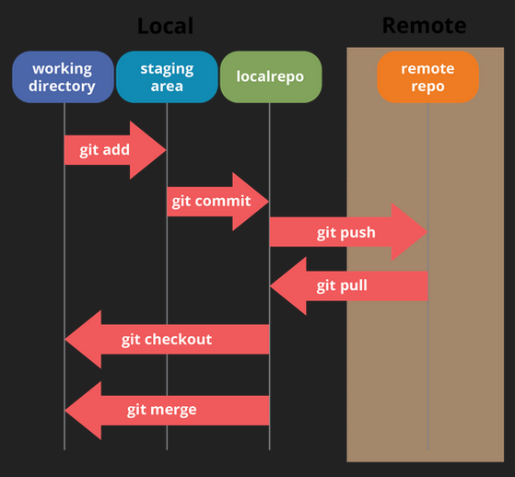
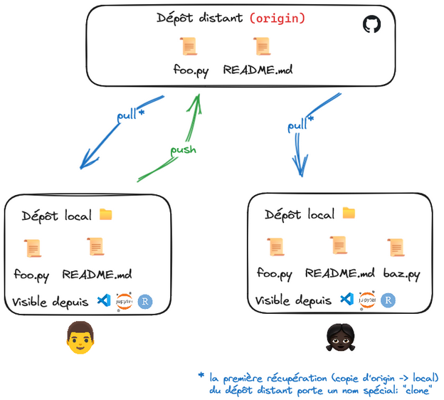
3. Versionning : Git
Principes

Slide 24
3. Versionning : Git
Commandes de base
git init : initialisation d'un dépôt = transforme un répertoire local en dépôt Git
git add : ajoute des changements au staging area (zone d'indexation)
git commit : enregistre les changements ajoutés avec un message descriptif
git log : affiche l'historique des commits

Slide 25
3. Versionning : Git
Interactions avec un dépôt distant
Utilisation de plateformes (GitHub, GitLab, BitBucket,...) pour :
collaborer avec d'autres développeurs
sauvegarder le code en ligne
bénéficier des fonctionnalités de gestion de projets (issues, pull requests)
Commandes de base pour les dépôts distants
git clone : cloner un dépôt distant sur votre machine locale
git remote : gérer les dépôts distants
git push : envoyer les commits locaux vers le dépôt distant
git pull : récupérer et fusionner les changements du dépôt distant

Slide 26
3. Versionning : Git
Travailler en équipe
Gestion des branches : une branche = version parallèle du code sur laquelle on peut travailler indépendamment
git branch : liste les branches existantes ou crée une nouvelle branche
git checkout : permet de naviguer entre les branches
git merge : fusionne une branche dans la branche courante
Résolution de conflits : surviennent lorsque des changements incompatibles sont apportés à la même partie du code
Identifier les fichiers en conflit (Git les signale)
Éditer les fichiers pour résoudre les conflits manuellement
Ajouter les fichiers résolus avec git add.
Effectuer un commit pour finaliser la fusion.

Slide 27
3. Versionning : Git
Exercices pratiques
Exercice 1 : Initialisation d’un dépôt et 1er commit
1. Créez un dossier pour votre projet et initialisez un dépôt Git dans ce dossier.
2. Créez un fichier README.md avec une description de votre projet.
3. Ajoutez ce fichier à Git et validez le changement avec un commit.
Exercice 2 : Travailler avec les branches
1. Créez une nouvelle branche appelée dev pour y développer une fonctionnalité.
2. Ajoutez une modification dans cette branche et validez-la.
3. Fusionnez cette branche dans la branche principale main.
Exercice 3 : Résolution de conflits
1. Créez deux branches à partir de main : dev1 et dev2.
2. Modifiez le même fichier dans les deux branches de manière conflictuelle (modifiez la même ligne).
3. Fusionnez dev1 dans main, puis tentez de fusionner dev2 (ce qui générera un conflit).
4. Résolvez manuellement le conflit et complétez la fusion.
Exercice 4 : Gestion des branches avec git rebase
1. Créez un dépôt Git avec une branche main et une branche feature.
2. Faites des commits dans les deux branches.
3. Utilisez git rebase pour réappliquer les commits de la branche feature sur main, réorganisant ainsi l'historique.
Exercice 5 : Sauvegarder un travail avec git stash
1. Modifiez un fichier dans votre projet sans le committer.
2. Utilisez git stash pour mettre de côté ces modifications.
3. Récupérez les modifications avec git stash apply.
Exercice 6 : Révisions et collaboration à plusieurs
1. Allez sur https://github.com/louiskuhn/git_revisions
2. Faire les exos...

Slide 28
4. Conteneurisation : Docker
Problématique
La virtualisation
Les containers
Docker
Concepts
Les volumes
Les réseaux
Exercices pratiques

Slide 29
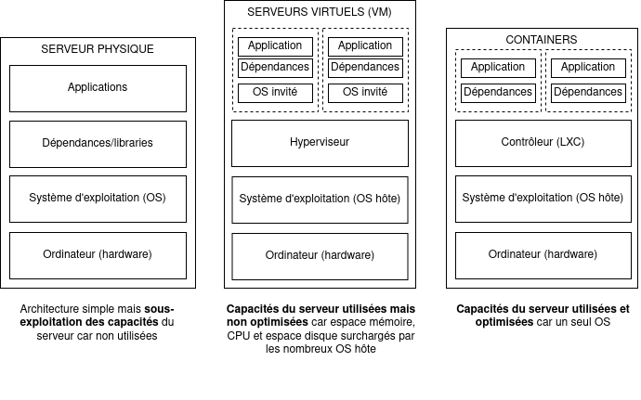
4. Conteneurisation : Docker
La virtualisation

Slide 30
4. Conteneurisation : Docker
La virtualisation
Hyperviseurs Type 2 - hyperviseurs hébergés : VMWare, Fusion, VirtualBox…
Hyperviseurs Type 1 - hyperviseurs natifs : VMWare, ESX, Microsoft Hyper-V…
Containers : Docker, Kubernetes (k8s), OpenVZ…

Slide 31
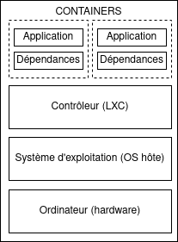
4. Conteneurisation : Docker
Les containers
LinuX Containers (LXC) = méthode de cloisonnement au niveau de l'OS basée sur 2 fonctionnalités du noyau Linux :
  Cgroups = Control groups pour limiter et isoler les ressources
  Namespace = méthode de cloisonnement des espaces de nommages pour rendre inaccessibles (même invisibles !) les ressources d’un groupe à l’autre
Les containers permettent de packager une application avec toutes les dépendances nécessaires et la configuration
Les containers sont portables et peuvent être facilement partagés/déplacés

Slide 32
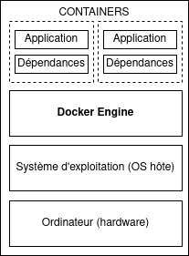
4. Conteneurisation : Docker
Docker
Docker : technologie de virtualisation par conteneurs reposant sur le LXC qui joue le rôle du contrôleur
Images : templates prêts à l’emploi avec des instructions pour la création de conteneurs
Container : un empilement d’images (en lecture seules) et une couche accessible en écriture pour la configuration personnelle de votre conteneur

Slide 33
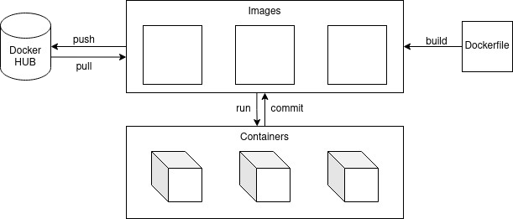
4. Conteneurisation : Docker
Docker

Slide 34
4. Conteneurisation : Docker
Concepts
HUB = registre permettant
  de télécharger des images docker gratuitement
  d’héberger ses propres images docker publique (gratuit) ou privées (payant)
Image = templates :
  contenant l’ensemble des fichiers et des paramètres d’exécution par défaut du programme souhaité
  « versionnée » avec des tags
  Syntaxe : [registry]/[user/]image_name[:tag] (tag par défaut latest)
Container = instance d’une image Docker :
  Personnalisable avec différents paramètres (réseau, volumes, …)
  Chaque container est isolé des autres à moins d’être associés explicitement (par exemple via un même réseau ou un volume partagé)

Slide 35
4. Conteneurisation : Docker
Les volumes
Par défaut, toutes les données sont stockées dans le container : suppression du container => données supprimées
Concept de « volume » pour permettre la persistance : les données sont extériorisées :
  Soit sur le système de fichier de l’hôte (comportement par défaut)
  Soit ailleurs, avec des plugins : AWS S3, NFS, …
Plusieurs types :
  Volumes anonymes : créés par défaut si définis dans l’image mais non référencés lors de l’exécution
  Volumes hôtes :
  docker run -v "/home/username/data:/var/data" […] image_name
  docker run -v "C:\Users\Username\data:/var/data" […] image_name
  Volumes nommés :
  docker volume create volume_name
  docker run -v "volume_name:/var/data" […] image_name

Slide 36
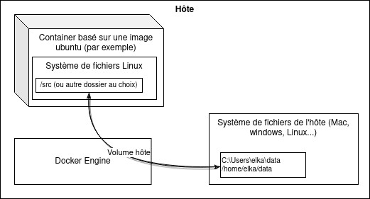
4. Conteneurisation : Docker
Les volumes
docker run -v "/home/elka/data:/src" image_name [commande]

Slide 37
4. Conteneurisation : Docker
Les réseaux
Docker crée des réseaux virtuels :
  Plusieurs containers sur un même réseau peuvent interagir ensemble
  Condition : avoir le port exporté dans l’image
  docker network create network_name
  docker run --network network_name image_name
Publication de ports : ports « fermés » par défaut depuis l’extérieur du conteneur, il faut « publier » le port :
docker run -p "port_externe:port_interne" image_name

Slide 38
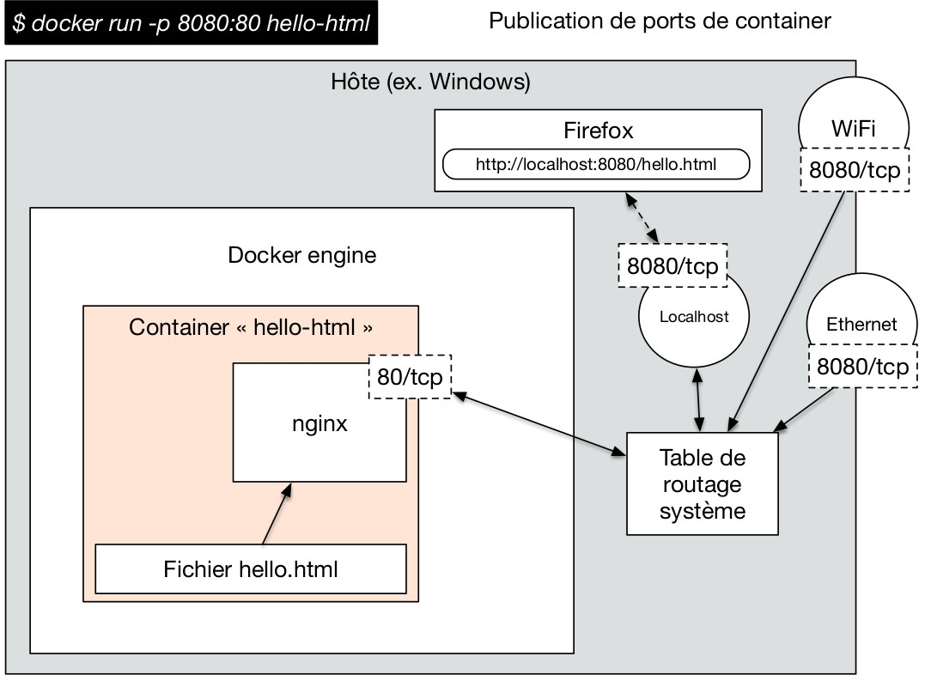
4. Conteneurisation : Docker
Les réseaux

Slide 39
4. Conteneurisation : Docker
Exercices pratiques
Cf fichier markdown

Slide 40
5. CI/CD : Jenkins
Concepts CI/CD
Jenkins
Jobs & Pipeline
Exercices pratiques

Slide 41
5. CI/CD : Jenkins
Concepts CI/CD
Intégration Continue (CI) : pratique de développement qui implique de fusionner fréquemment le code de chaque développeur dans un référentiel principal. Chaque intégration déclenche automatiquement des tests, permettant de détecter rapidement les erreurs et de garantir un code stable
Déploiement Continu (CD) : automatise la livraison des versions validées du code dans des environnements de staging ou de production. Cela permet de publier rapidement et de façon fiable les changements de code
Intérêts dans le cycle de développement :
  Qualité : tests automatisés détectent les bugs plus tôt
  Rythme : déploiements fréquents => livraison des fonctionnalités plus rapide
  Feedback : problèmes identifiés et résolus plus vite

Slide 42
5. CI/CD : Jenkins
Jenkins
Jenkins : outil logiciel open-source écrit en Java permettant d'automatiser les parties non humaines du développement logiciel. Jenkins utilise une architecture distribuée pour exécuter des builds sur plusieurs machines
Intérêts
  capacité à automatiser le build, les tests et le déploiement du code
  communauté large et active.
  extensibilité : plus de 1500 plugins pour intégrer des outils et services tiers
Fonctionnalités principales
  Pipelines : Définir des flux de travail complexes
  Plugins : nombreux plugins pour intégrer différents outils, notamment :
    Git : intégration avec des dépôts Git.
    Pipeline : création de pipelines sous forme de code (Jenkinsfile).
    Docker : exécution de builds dans des conteneurs Docker.
  Interface web : pour configurer et surveiller les builds

Slide 43
5. CI/CD : Jenkins
Jobs & Pipeline
Job : tâche automatisée, comme compiler du code, exécuter des tests, déployer une application
2 types :
  Freestyle Job : configuration simple, utile pour les tâches de base
  Pipeline Job : permet de définir des étapes CI/CD dans un fichier Jenkinsfile, idéal pour les pipelines complexes.
Étapes typiques d'un pipeline :
  Build : compilation du code source
  Test : exécution des tests unitaires et autres tests
  Analyse : vérification du code avec des outils d'analyse statique
  Déploiement : mise en production ou en environnement de test

Slide 44
5. CI/CD : Jenkins
Exercices pratiques
Cf fichier markdown

